Slide 1
CCI 프로그램
가상공간을 이용한 플라스틱 사용 줄이기 캠페인
아이디어 생성을 위한 수업
중학교

Slide 2
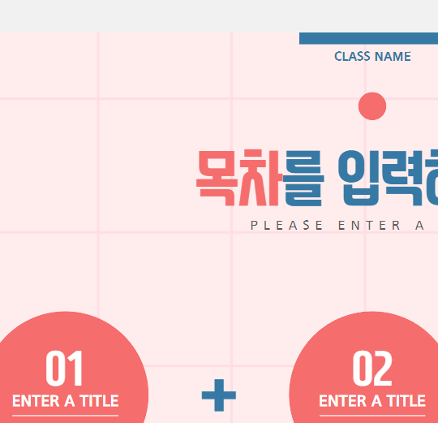
목차
가상공간을 이용한 플라스틱 사용 줄이기 캠페인
01
문제이해
플라스틱 쓰레기로 인한
문제 이해하고 공감하기
02
해결탐구
협력도구로 해결책
아이디어 모으기
03
결정실행/학습적용
가상공간 플라스틱 캠페인 실행하고 결과 공유하기
중학교

Slide 3
목차
가상공간을 이용한 플라스틱 사용 줄이기 캠페인
01
문제이해
플라스틱 쓰레기로 인한
문제 이해하고 공감하기
중학교

Slide 4
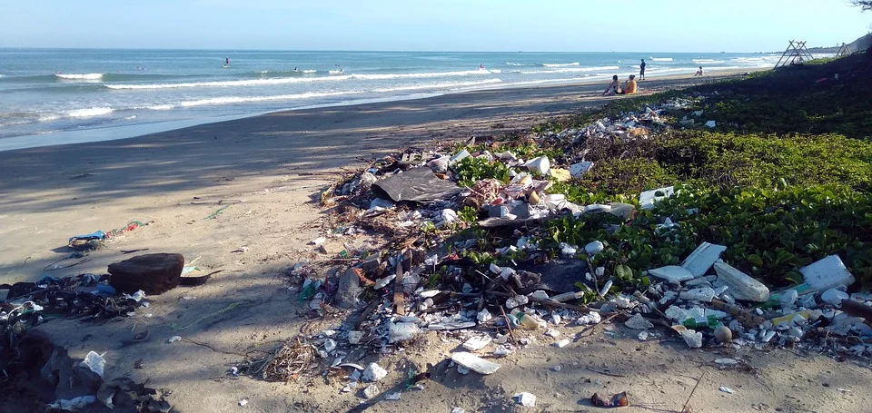
플라스틱 섬이 생긴 이유가 무엇일지 생각해봅시다.

Slide 5
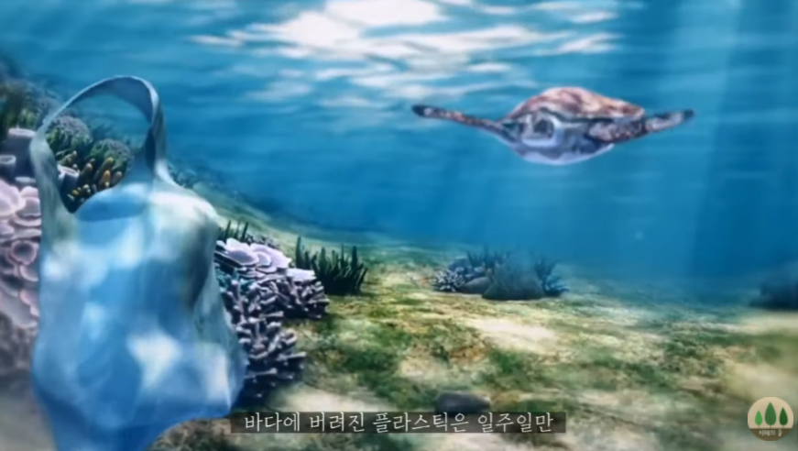
플라스틱 쓰레기로 인한 생태계 파괴 동영상
플라스틱 쓰레기로 인한 생태계 파괴 동영상을 시청해봅시다.
https://www.youtube.com/watch?v=xKZ5luIdNSQ

Slide 6
우리 주변에서 사용하는 플라스틱을 찾아봅시다.
우리 주변에서 사용하는 플라스틱을 찾아보고 멘티미터로 답변을 보내 확인해봅시다.
https://www.mentimeter.com

Slide 7
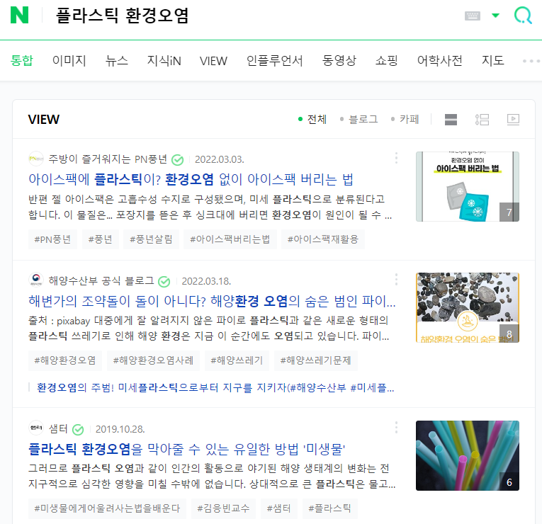
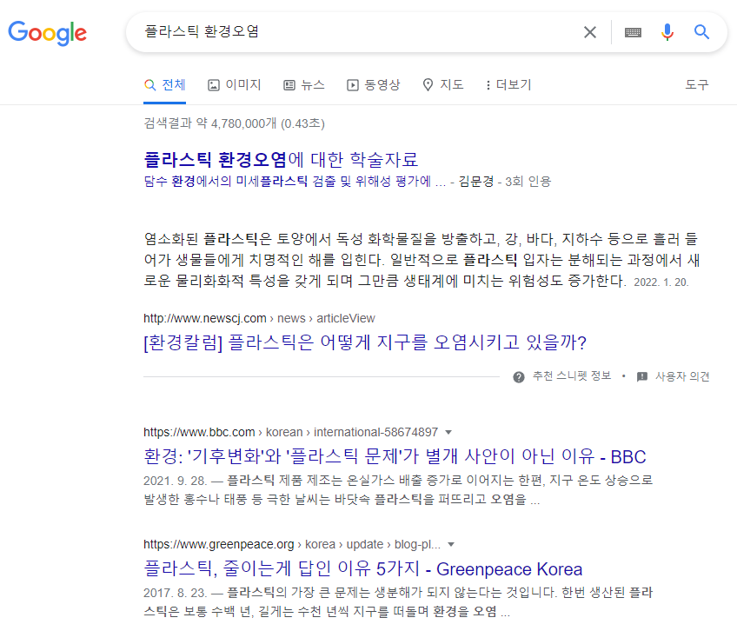
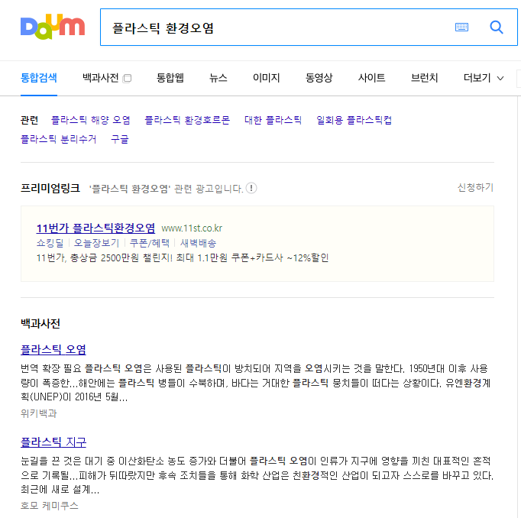
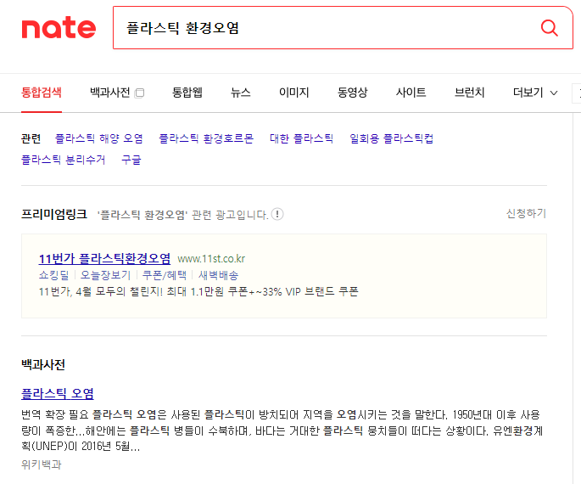
플라스틱 쓰레기로 발생하는 환경 문제 사례를 찾아봅시다.

Slide 8
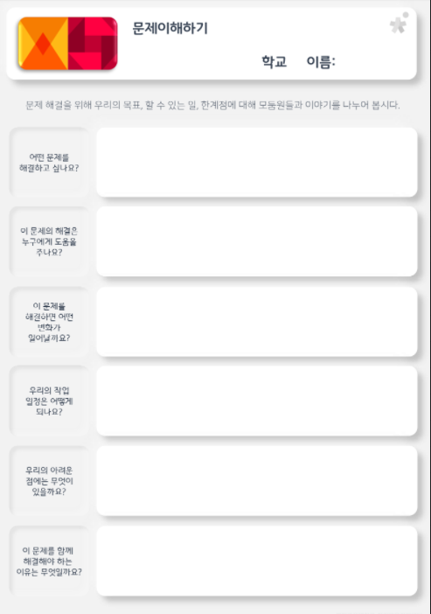
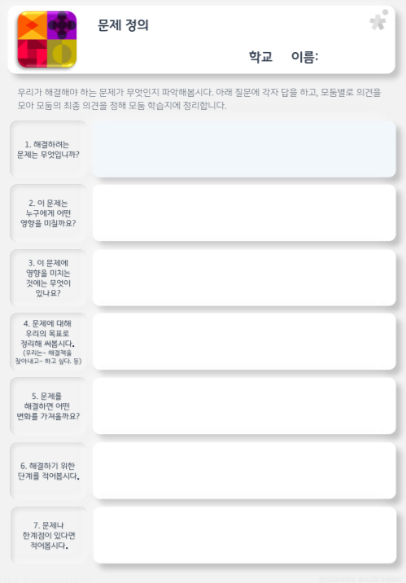
CCI(협력지능) 플레이북을 활용하여 목표를 정리해봅시다.

Slide 9
CCI(협력지능) 플레이북을 활용하여 목표를 정리해봅시다.
(예시)
- 친구들과 어떤 문제를 해결하고 싶나요?
(플라스틱 환경 오염 문제를 해결하고 싶다.)
- 이 문제의 해결은 누구에게 도움을 주나요?
(지구에 사는 다양한 생물, 인간, 우리 가족과 이웃)
- 이 문제를 해결하면 어떤 변화가 일어날까요?
(환경 오염이 줄어들고 생태계 파괴가 복원될 것이다.)
- 우리의 작업 일정은 어떻게 되나요?
(약 1주일 정도의 시간이 소요될 것이다.)
- 우리의 한계점에는 무엇이 있을까요?
(환경 오염 문제가 해결된 결과를 단기간에 눈으로 바로 확인할 수는 없을 것이다. )

Slide 10
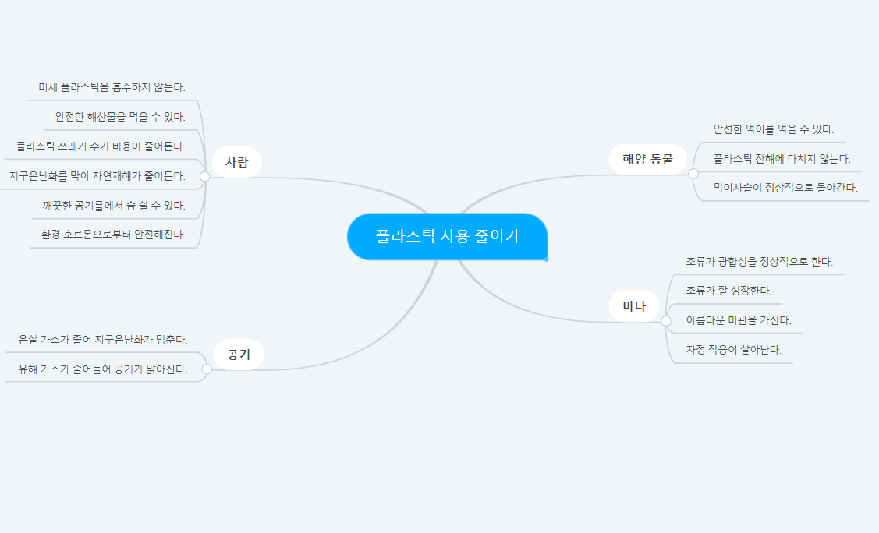
마인드맵을 통해 문제 해결이 각 대상에 주는 영향을 생각해봅시다.
www.mindmeister.com

Slide 11
문제점을 다시 한번 떠올려 보고 해결의 필요성을 생각해봅시다.
문제점
해결의 필요성
우리가 평소에 무분별하게
쓰는 플라스틱 물품들로 인해 플라스틱 쓰레기가 양산되면서 환경이 오염되고 생태계가
파괴되고 있다.
플라스틱 사용을 줄이는 방법을 찾아야 환경
오염이 줄어들고 생태계가 복원되어 우리 지구가 지속될 수 있다.

Slide 12
문제 해결의 목표를 설정해봅시다.
문제 해결의 목표
지속 가능한 지구를 위해
무분별한 플라스틱 사용을
줄일 수 있는 방법을 찾아 해결해보자.

Slide 13
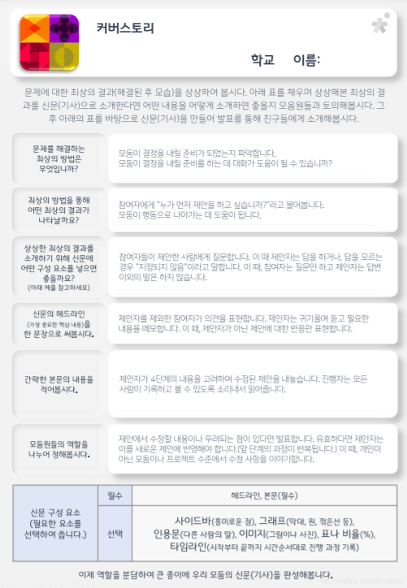
CCI(협력지능) 플레이북을 활용하여 커버 스토리를 만들어봅시다.

Slide 14
목차
가상공간을 이용한 플라스틱 사용 줄이기 캠페인
02
해결탐구
협력도구로 해결책
아이디어 모으기
중학교

Slide 15
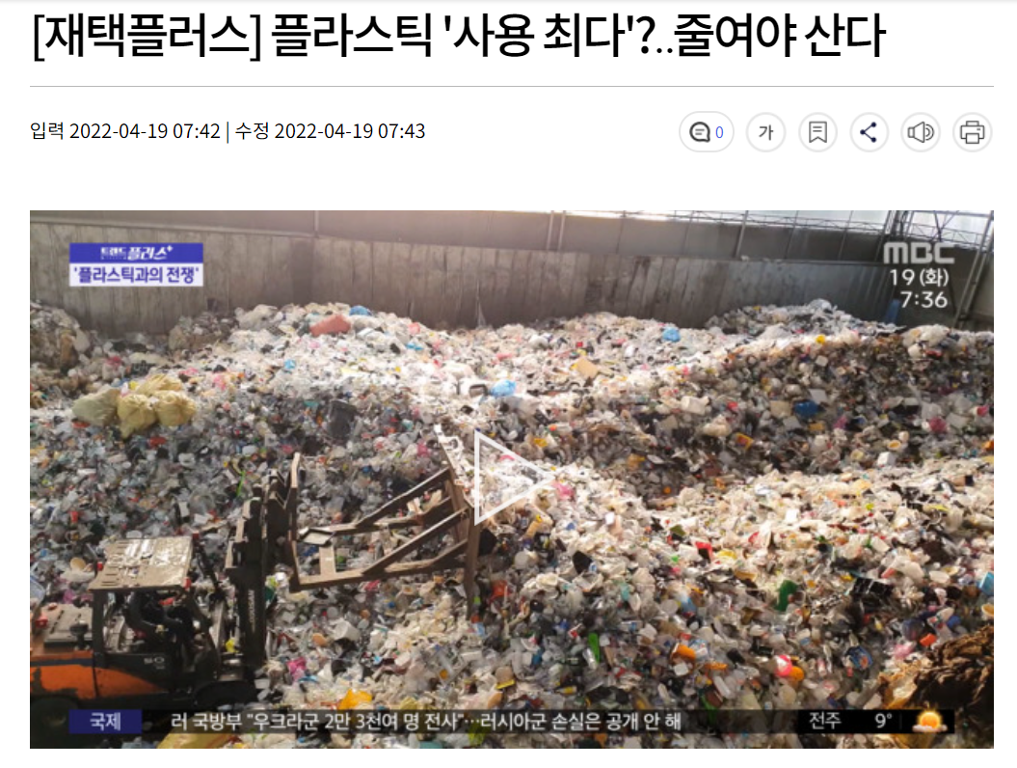
우리가 찾은 문제점이 갖고 있는 현재 상황을 파악해봅시다.
https://imnews.imbc.com/replay/2022/nwtoday/article/6360593_35752.html
[플라스틱 사용 줄이기가 되지 않는 문제 상황 뉴스]

Slide 16
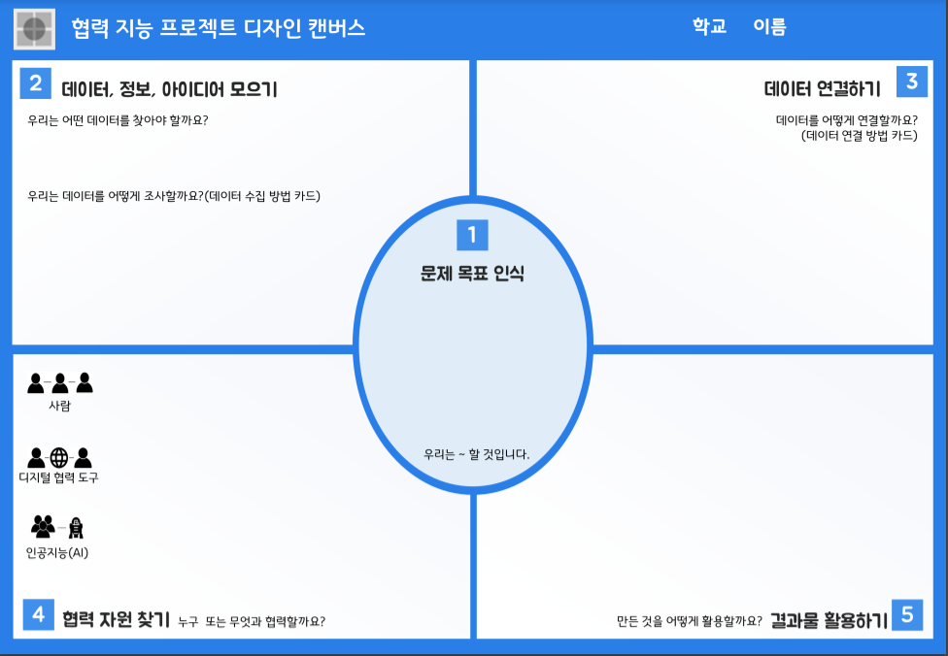
CCI(협력지능) 플레이북을 활용하여 협력지능 프로젝트를 디자인 해봅시다.

Slide 17
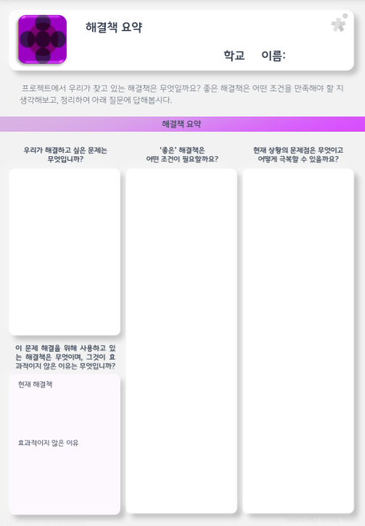
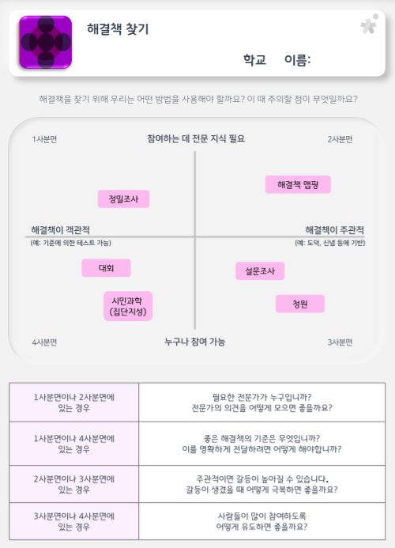
CCI(협력지능) 플레이북을 활용하여 해결책을 요약하고 찾아봅시다.

Slide 18
협력 도구 사용 전에 ‘디지털 도구 사용을 위한 약속’을 만들어봅시다.
(예시)
1. 디지털 도구 공간에서는 욕설, 비방을 하지 않는다.
2. 디지털 도구 공간에서는 시간을 정해놓고 함께 작업하도록 한다.
(단 수집한 자료에 대한 저장, 자신의 의견을 기록하는 시간은 구애받지 않는다.)
3. 이 공간은 우리의 프로젝트를 위한 공적인 작업공간이므로 개인적인 대화나 사적인 의견을 넣지 않는다.
즉, 수준있게 공부하자!
4. 의견을 나누는 과정에서 충돌이 일어날 수 있으나 그건 어디까지나 문제해결을 위한 감정이므로 뒤끝 없이 푼다.
5. 잘못을 했다 싶을 경우 바로 정성어린 마음을 담아 사과한다.

Slide 19
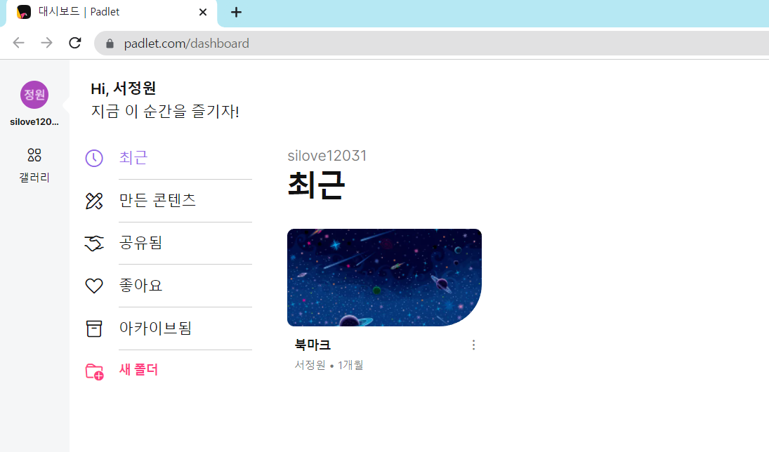
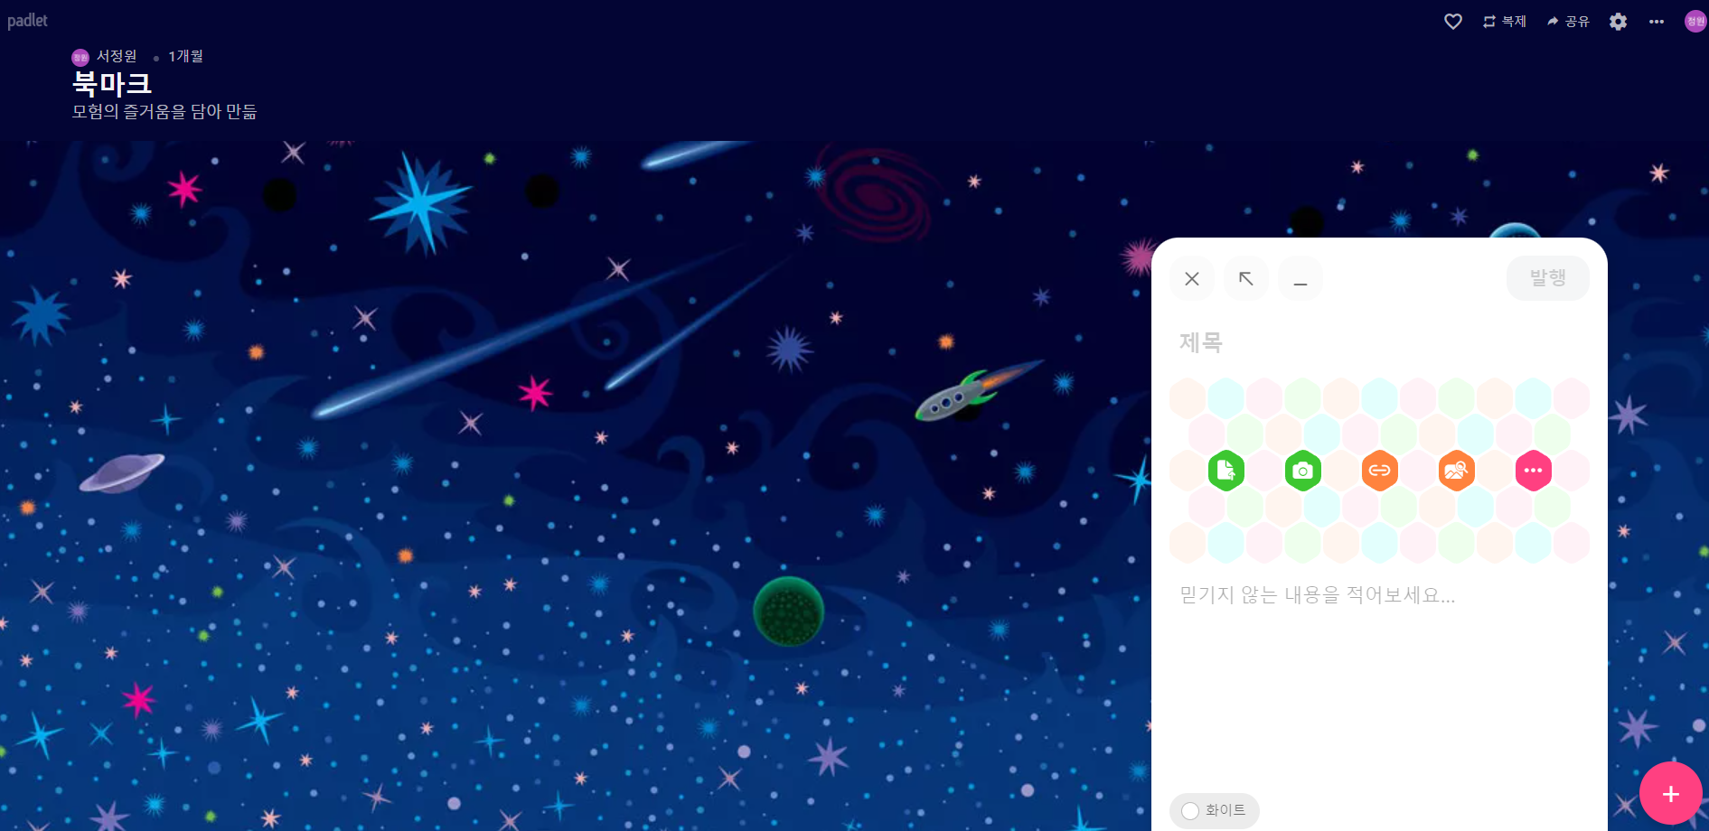
팀원과 논의하여 협력도구를 선택하고 이용 방법을 학습해봅시다.

Slide 20
협력도구를 이용하여 해결책에 대한 각자의 아이디어를 모아봅시다.

Slide 21
목차
가상공간을 이용한 플라스틱 사용 줄이기 캠페인
03
결정실행/학습적용
가상공간 플라스틱 캠페인 실행하고 결과 공유하기
중학교

Slide 22
탐색한 해결책들 중 최선의 안을 결정하고 필요한 데이터를 처리해봅시다.
해결책
데이터 처리
가상공간을 이용한
플라스틱 사용 줄이기
캠페인 하기
- 메타버스 플랫폼 종류
- 제페토 설치, 사용 방법
- 제페토 옷 디자인 방법
- 오토 드로우 사용 방법
- 제페토 내 캠페인 공간

Slide 23
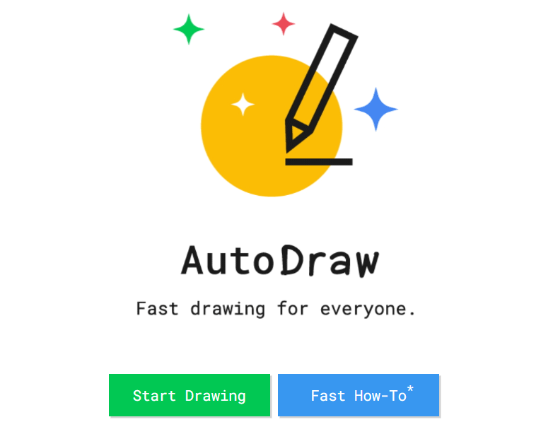
문제 해결을 위한 협력 도구의 사용 방법을 익혀봅시다.
(오토 드로우) https://teachablemachine.withgoogle.com
1. 오토 드로우 접속하기

Slide 24
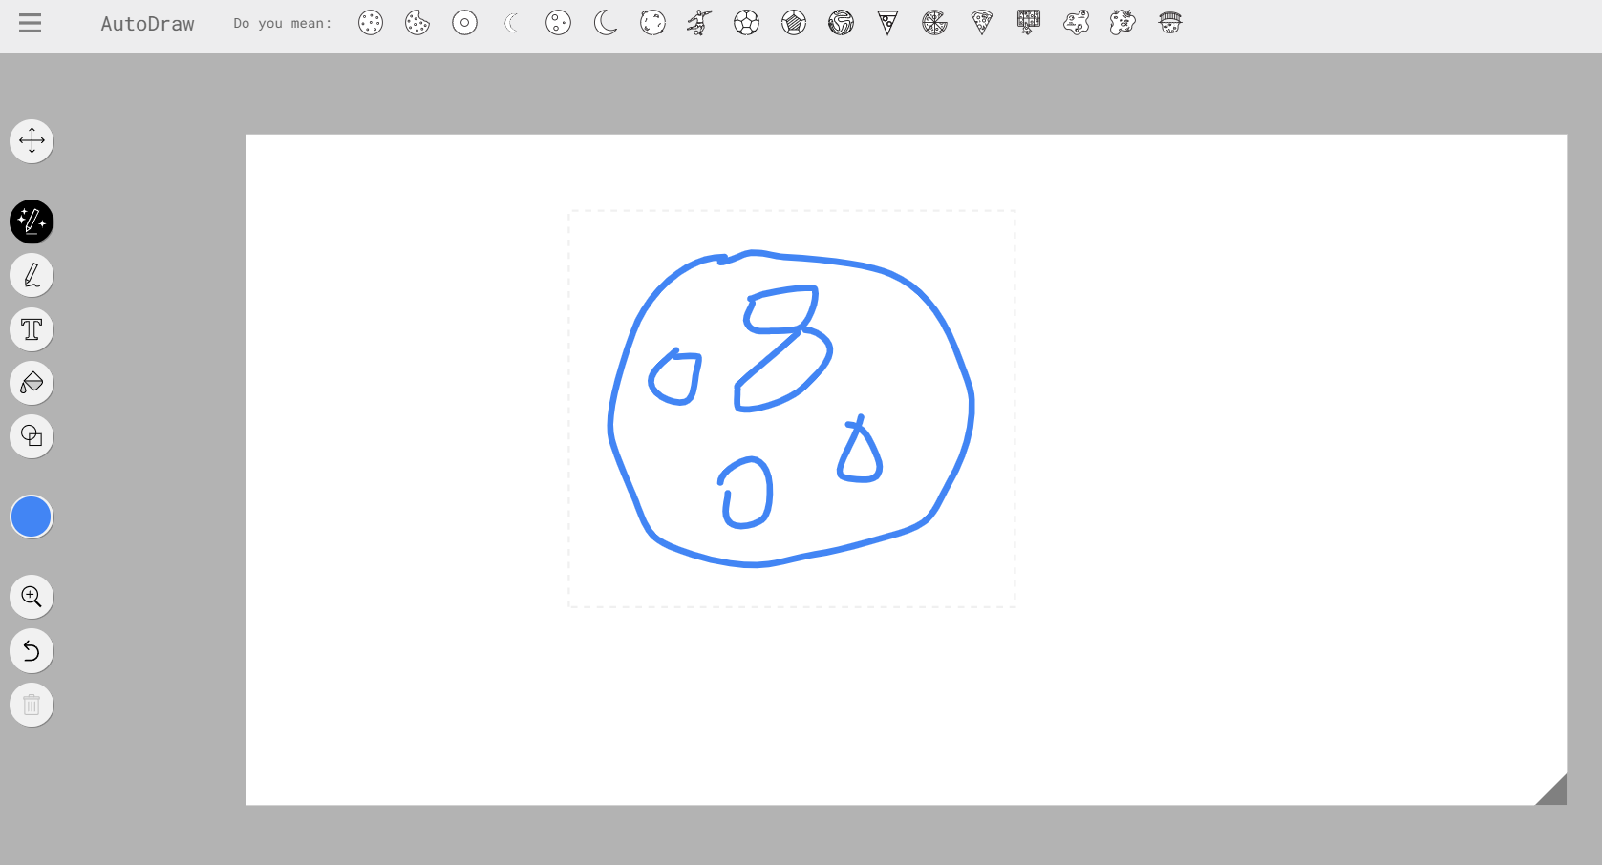
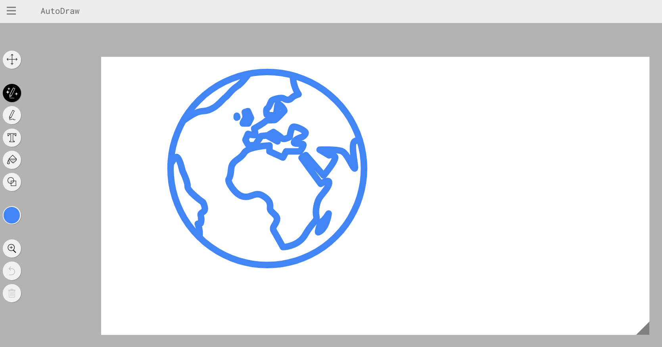
문제 해결을 위한 협력 도구의 사용 방법을 익혀봅시다.
(오토 드로우) https://teachablemachine.withgoogle.com
2. 그림 그린 후 AI 그림 선택하기

Slide 25
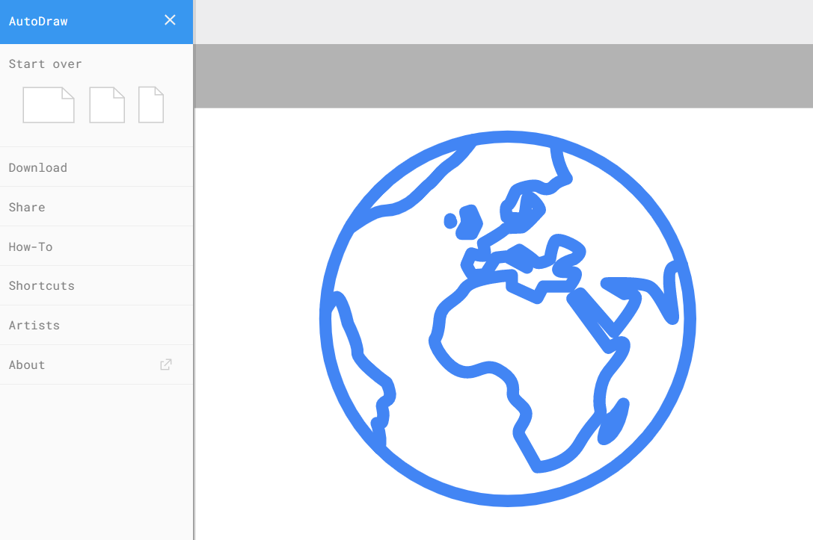
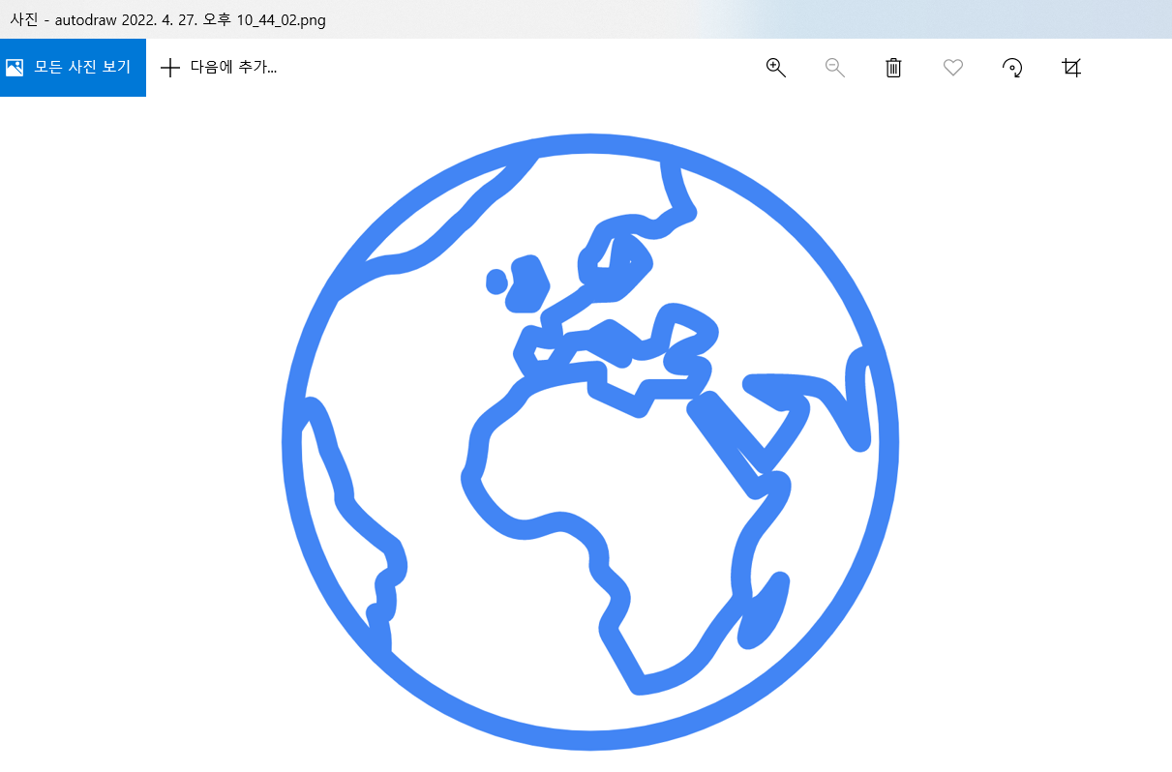
문제 해결을 위한 협력 도구의 사용 방법을 익혀봅시다.
(오토 드로우) https://teachablemachine.withgoogle.com
3. 사진으로 저장하기

Slide 26
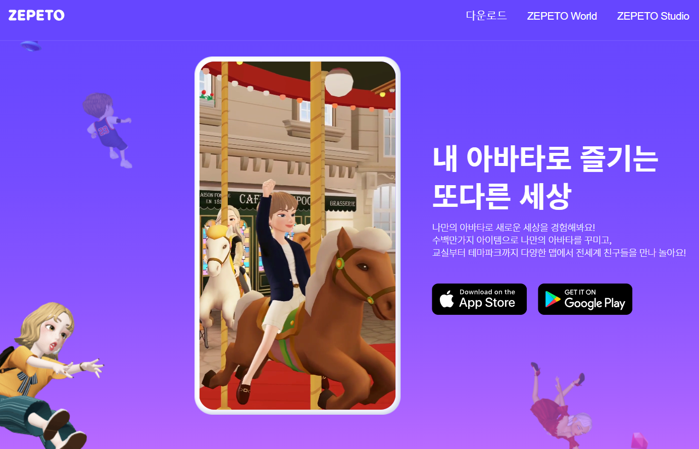
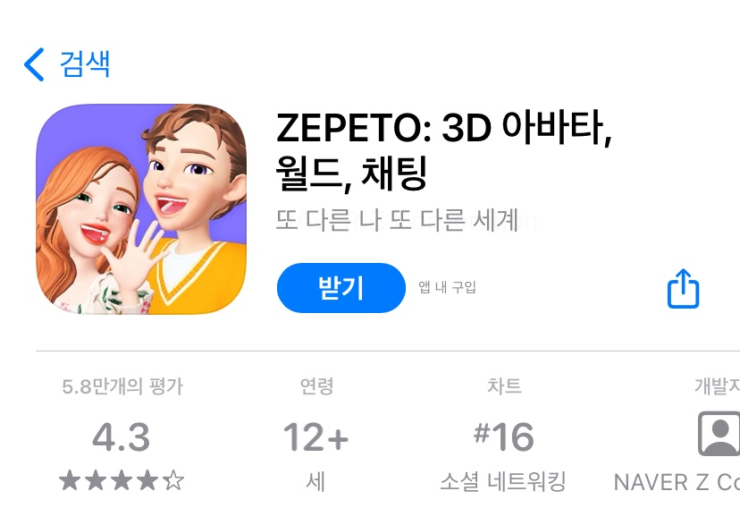
문제 해결을 위한 협력 도구의 사용 방법을 익혀봅시다.
(제페토) zepeto.me
1. 앱 설치하기

Slide 27
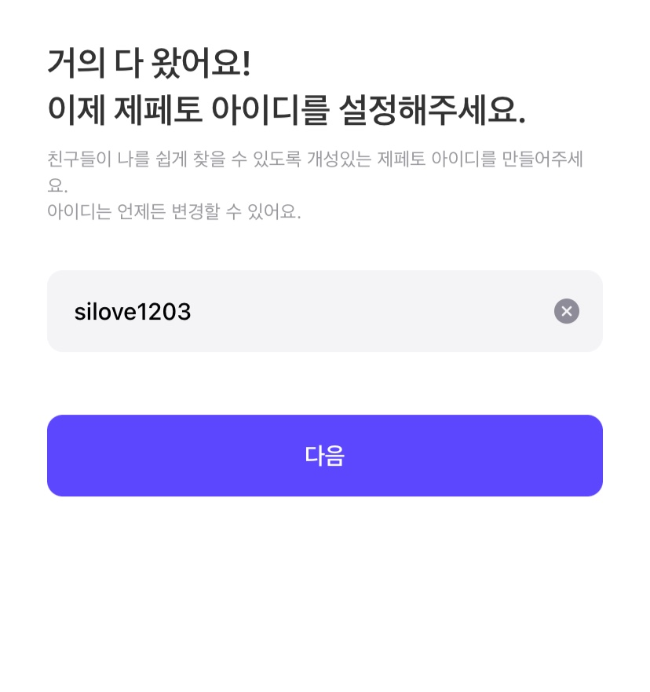
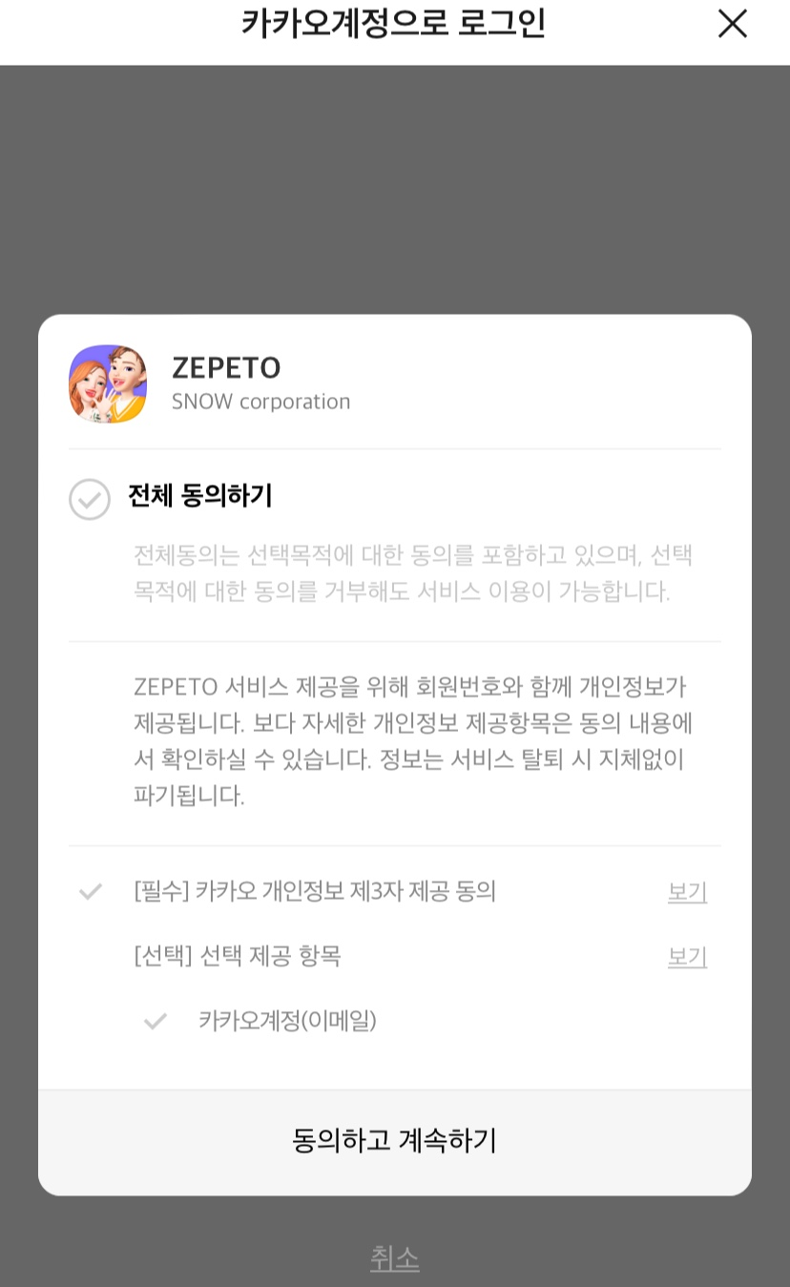
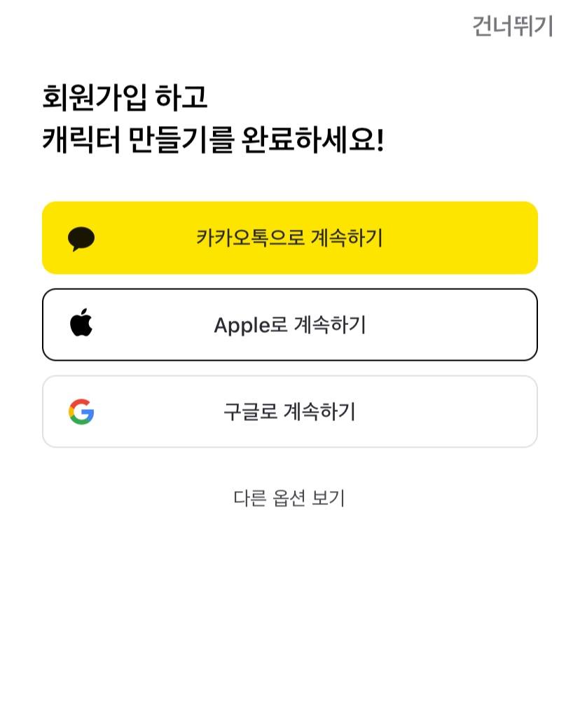
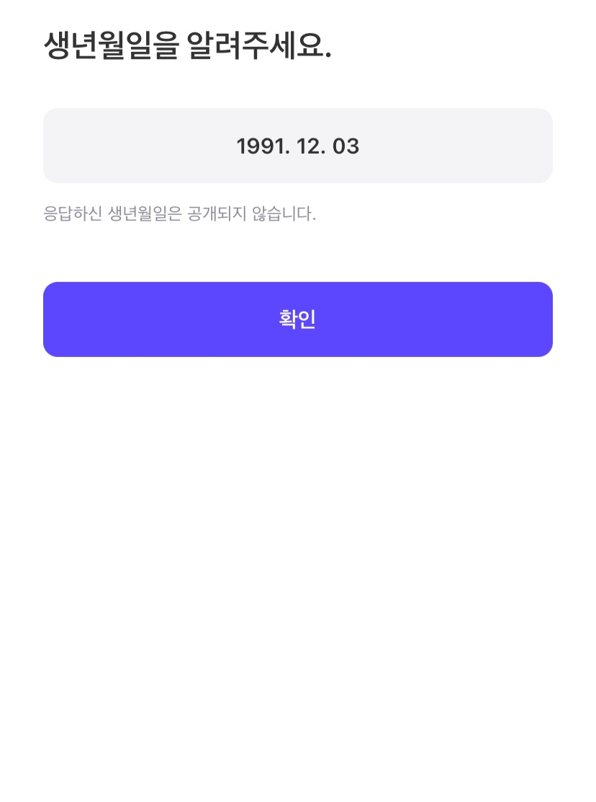
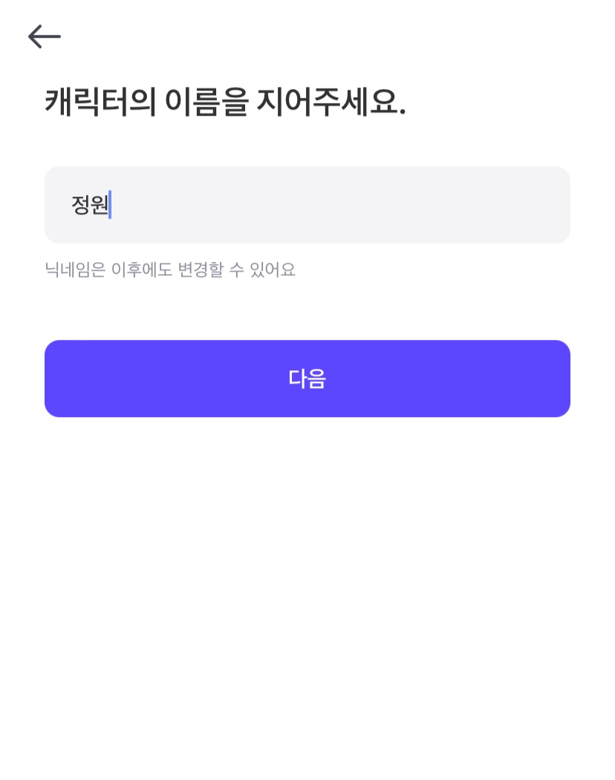
문제 해결을 위한 협력 도구의 사용 방법을 익혀봅시다.
(제페토) zepeto.me
2. 가입하기

Slide 28
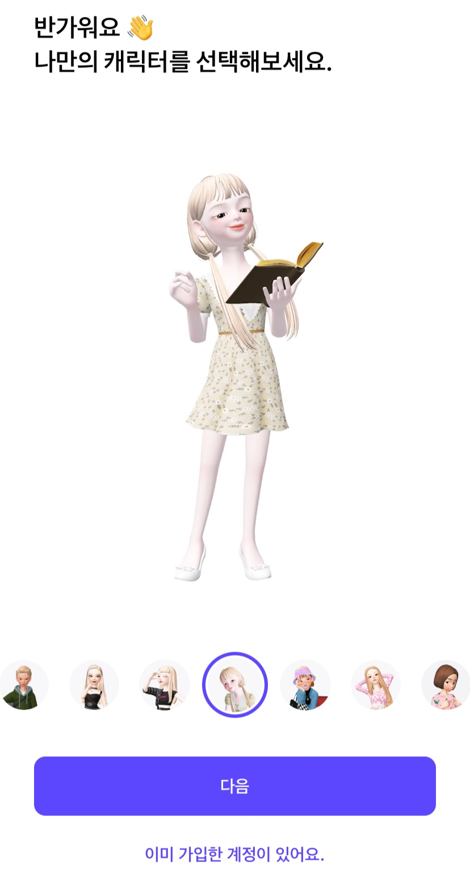
문제 해결을 위한 협력 도구의 사용 방법을 익혀봅시다.
(제페토) zepeto.me
3. 캐릭터 선택하기

Slide 29
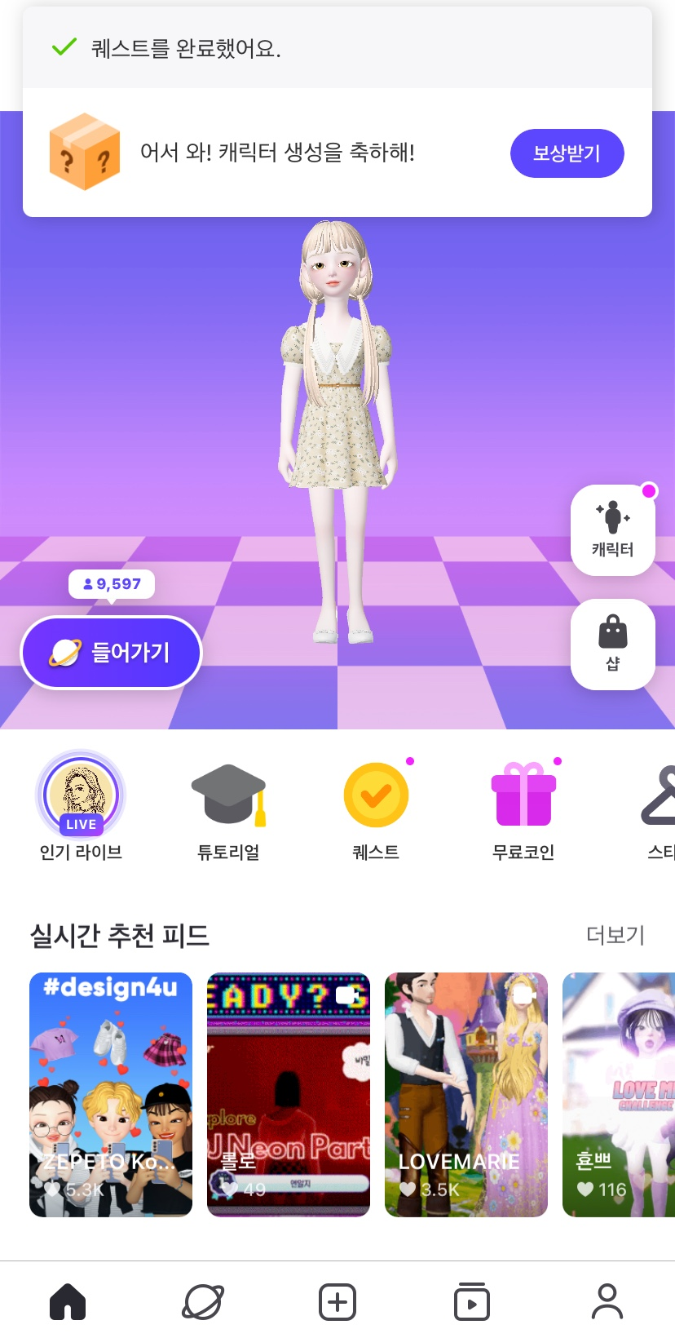
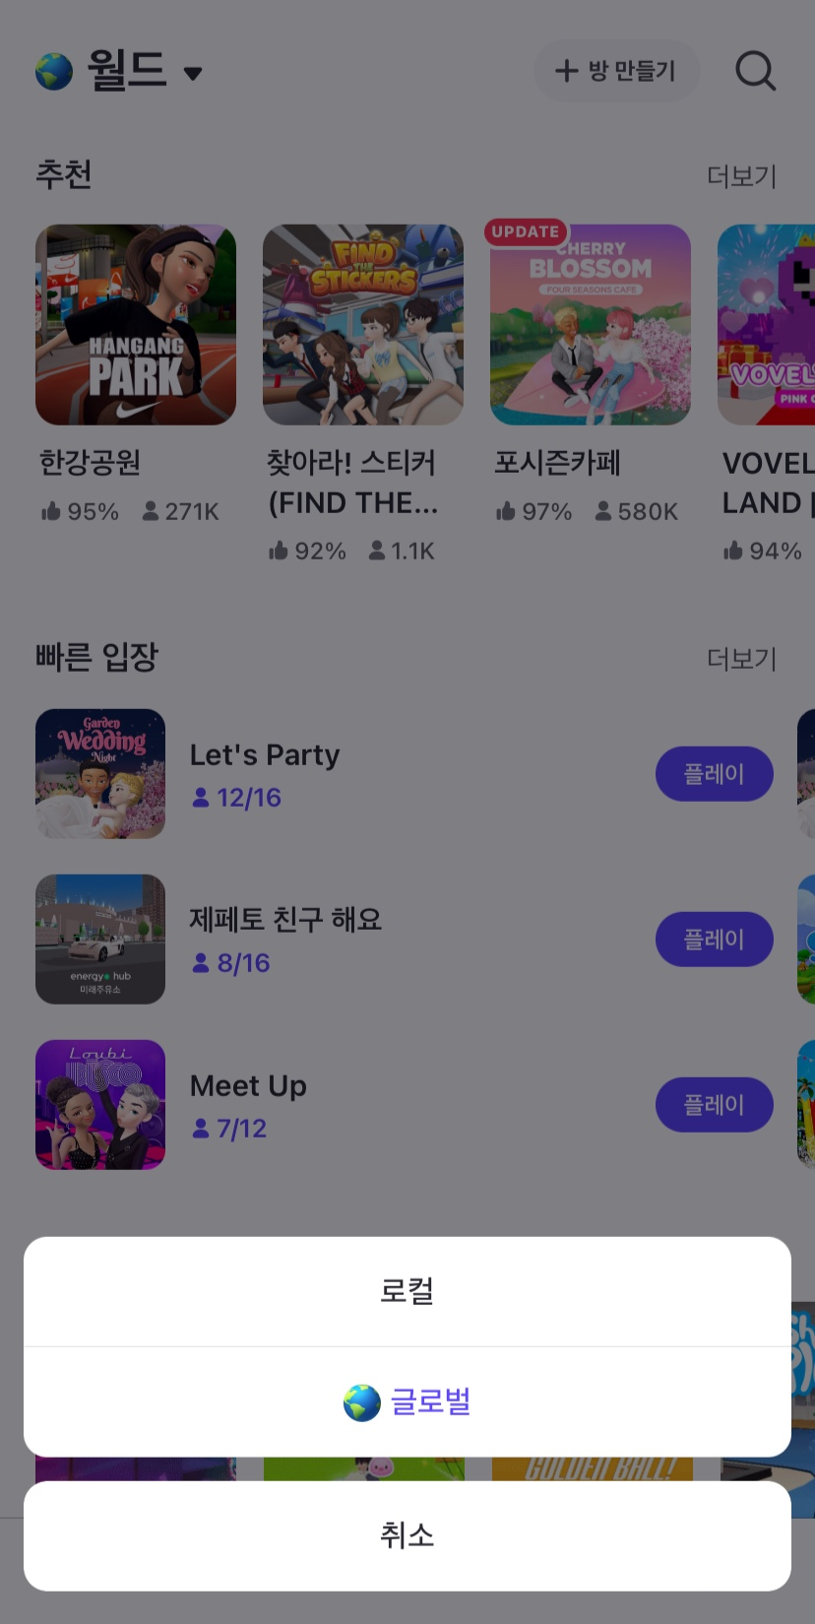
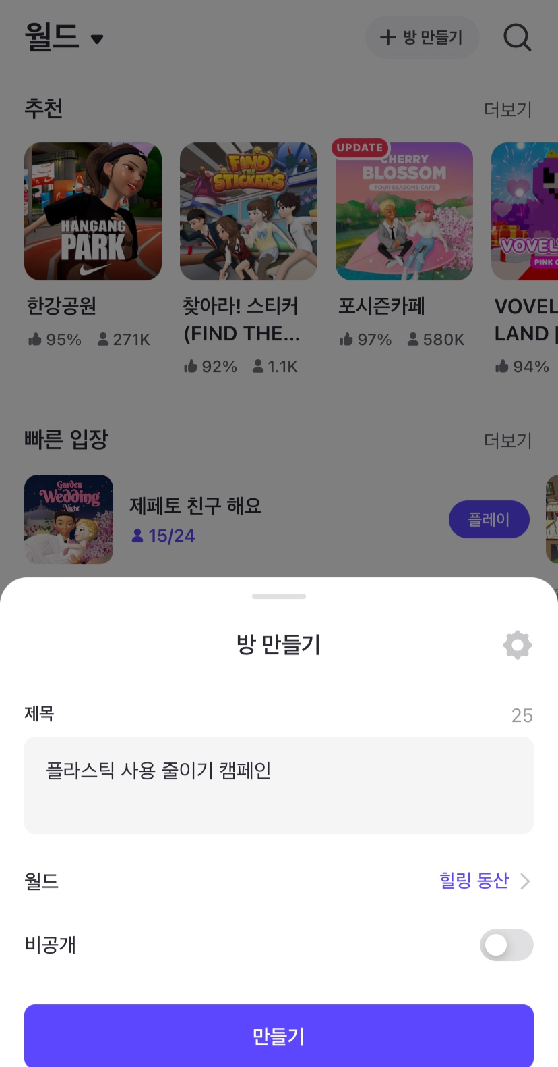
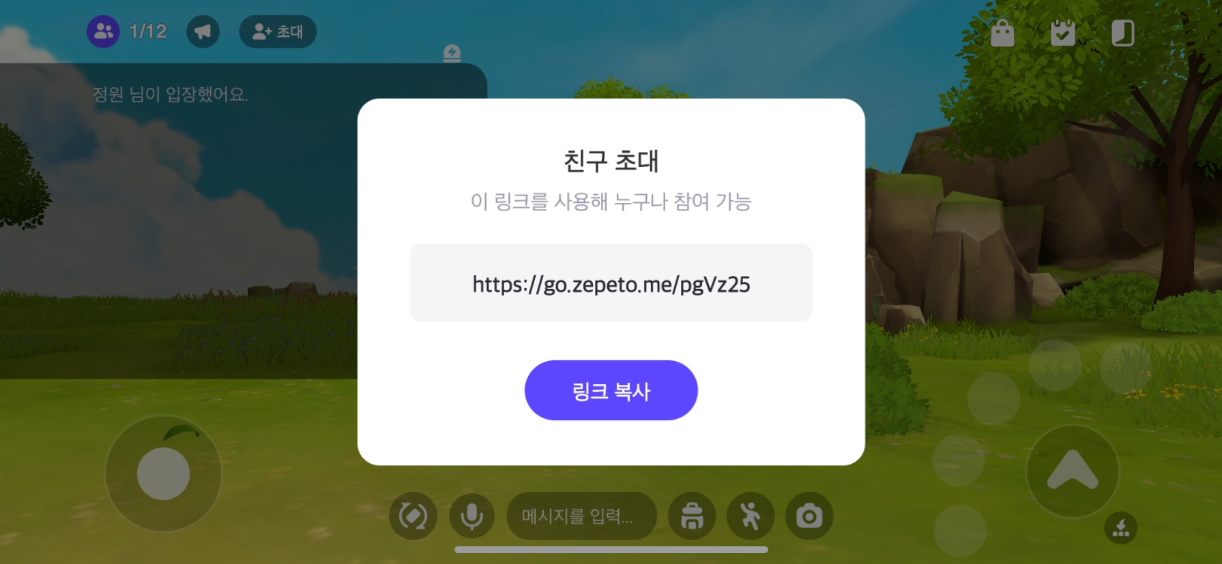
문제 해결을 위한 협력 도구의 사용 방법을 익혀봅시다.
(제페토) zepeto.me
4. 인터페이스 탐험하고 방 만들어보기

Slide 30
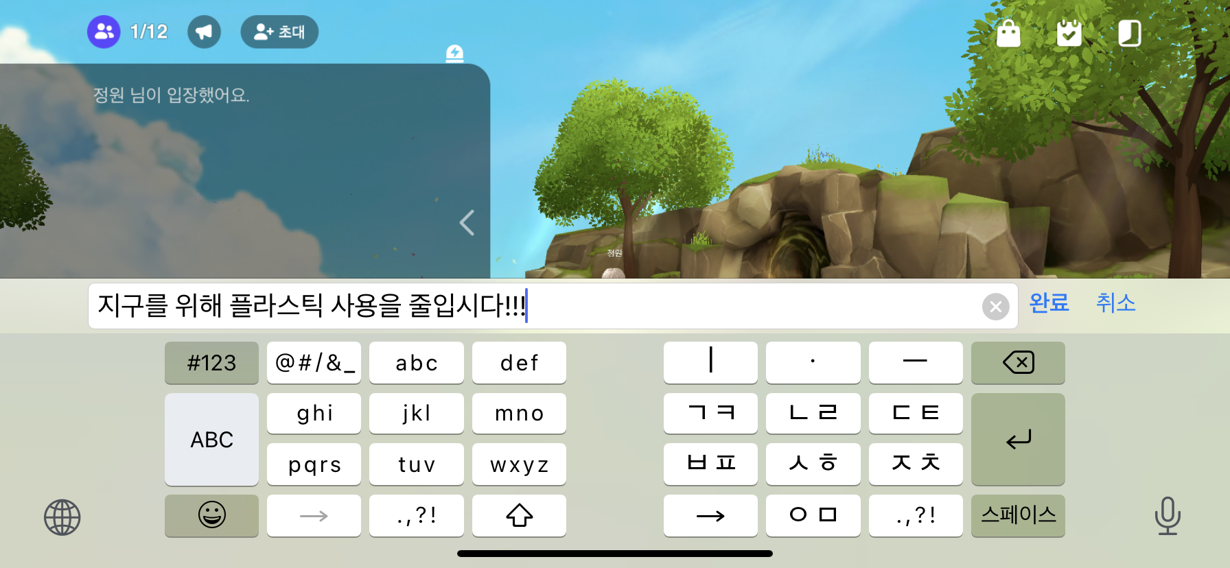
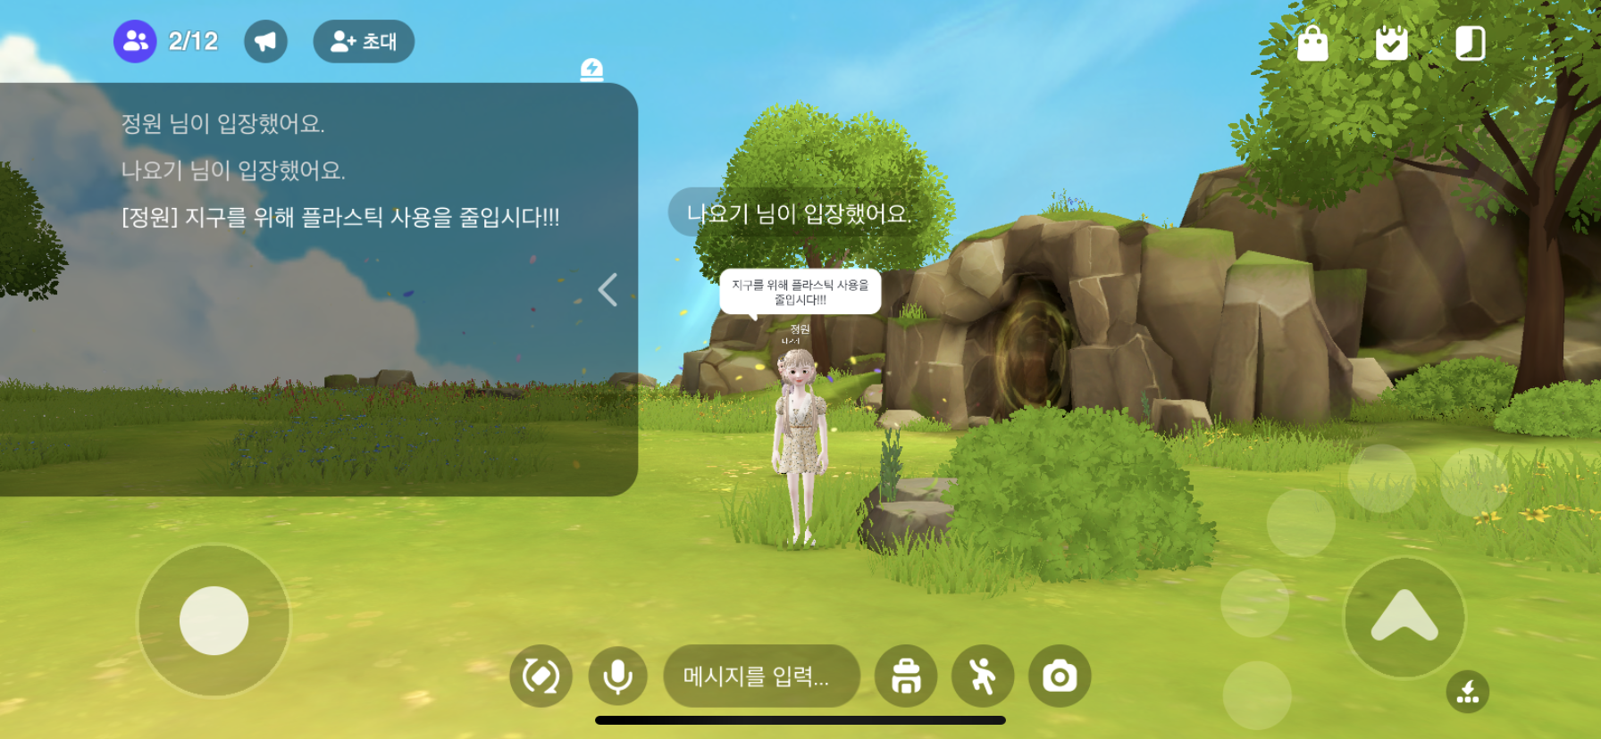
협력도구를 활용해 문제를 해결해봅시다.
1. 캠페인 시뮬레이션 해보기

Slide 31
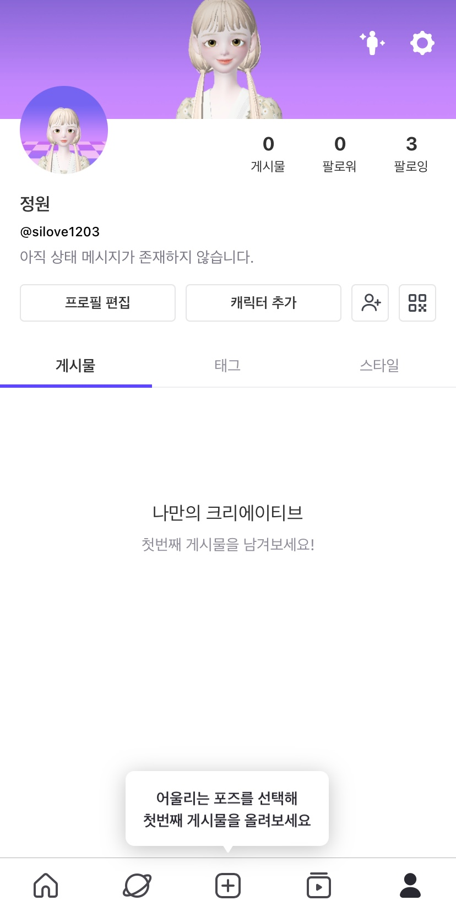
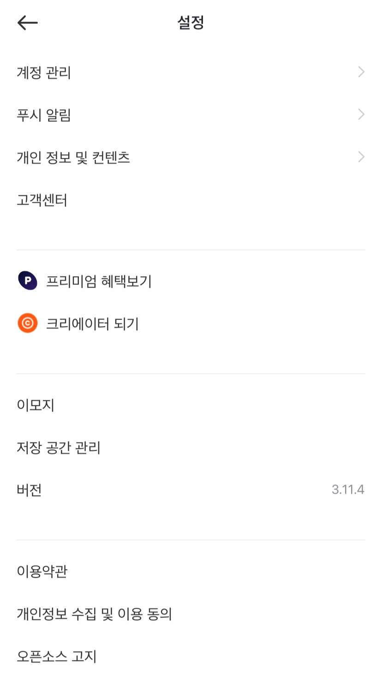
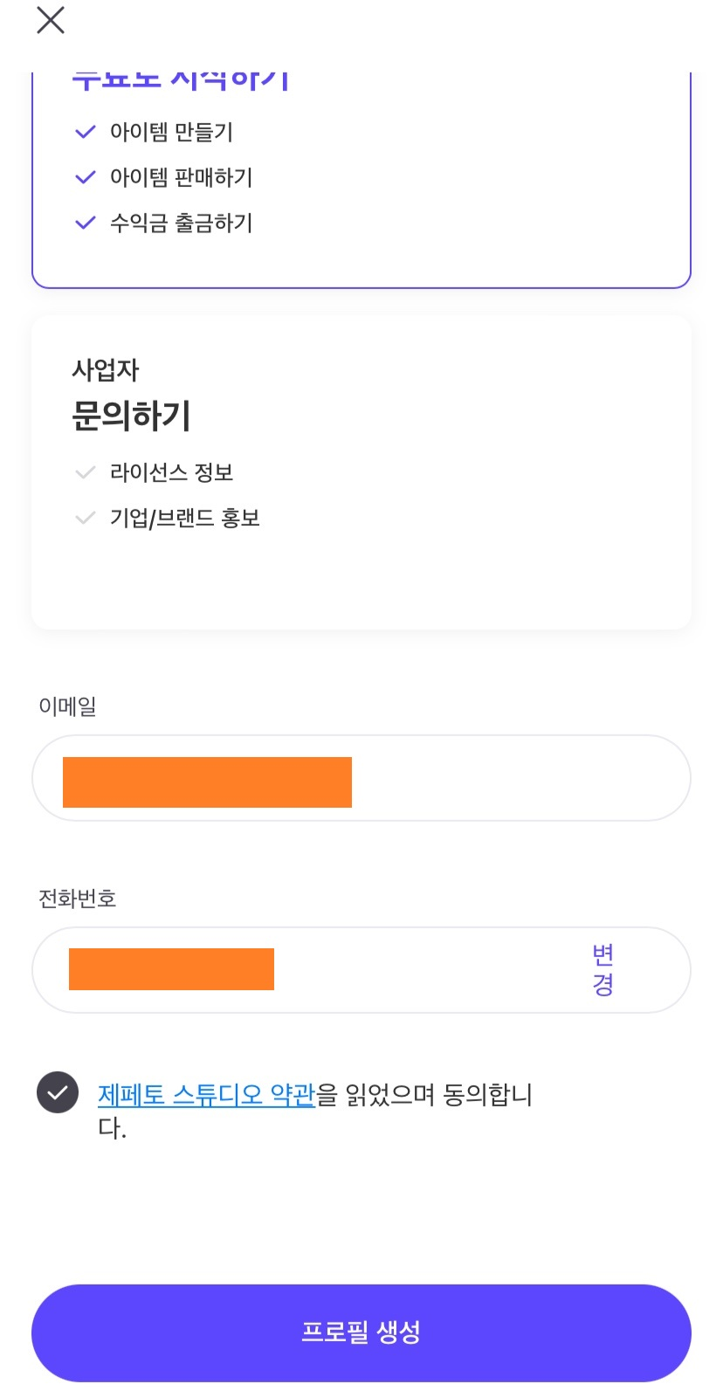
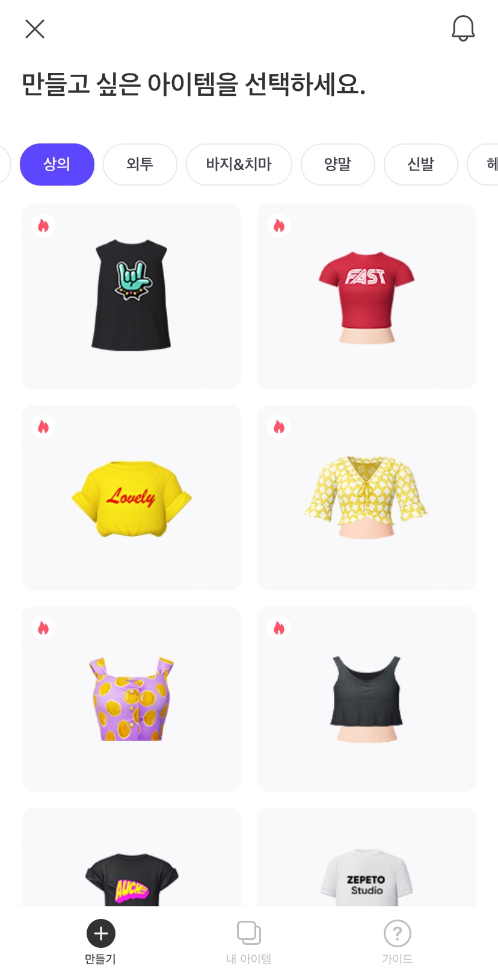
협력도구를 활용해 문제를 해결해봅시다.
2. 오토 드로우에서 저장한 사진으로 옷 만들기

Slide 32
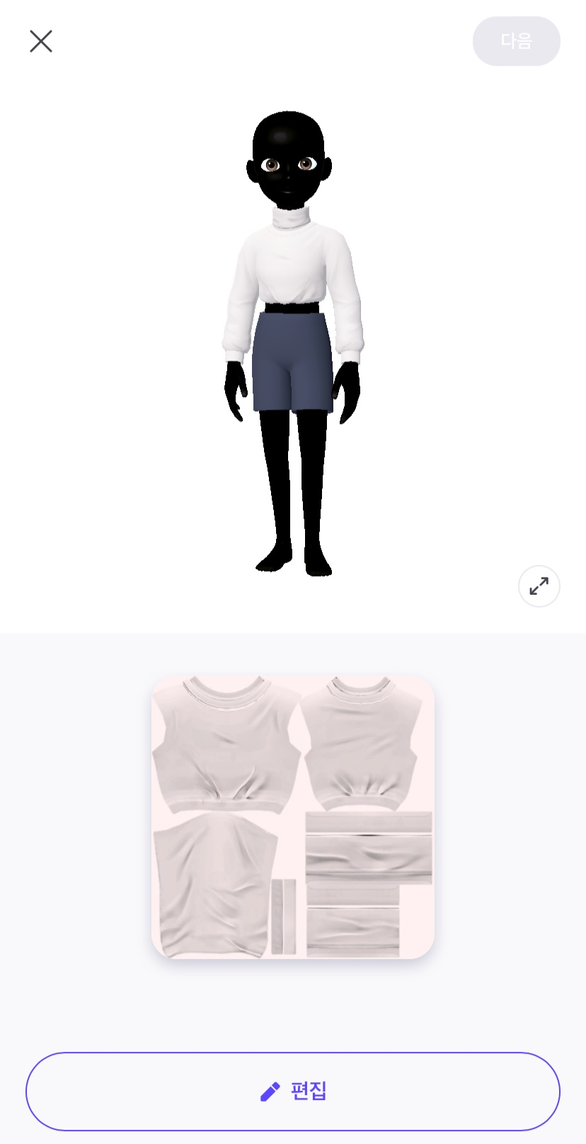
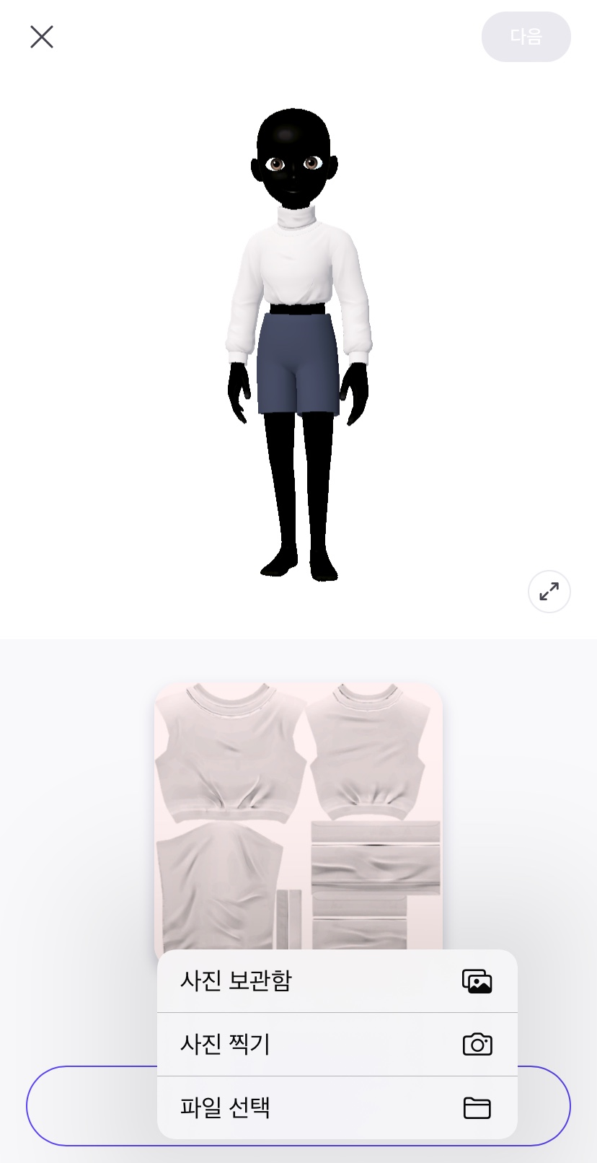
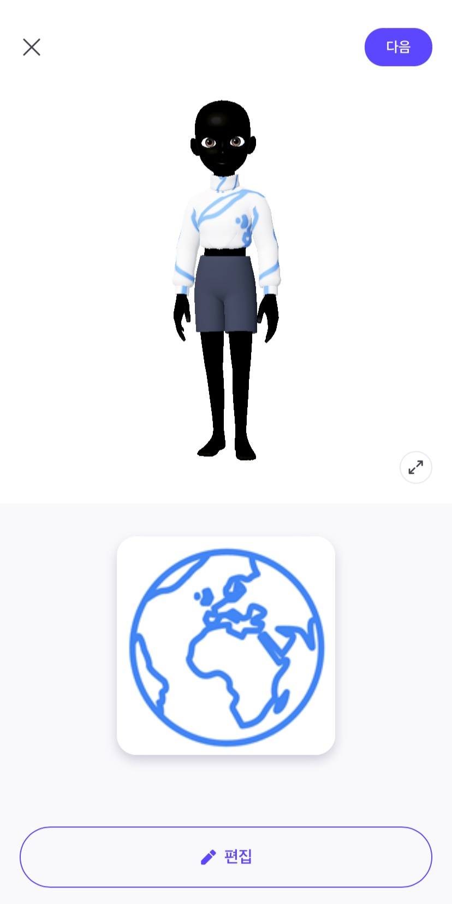
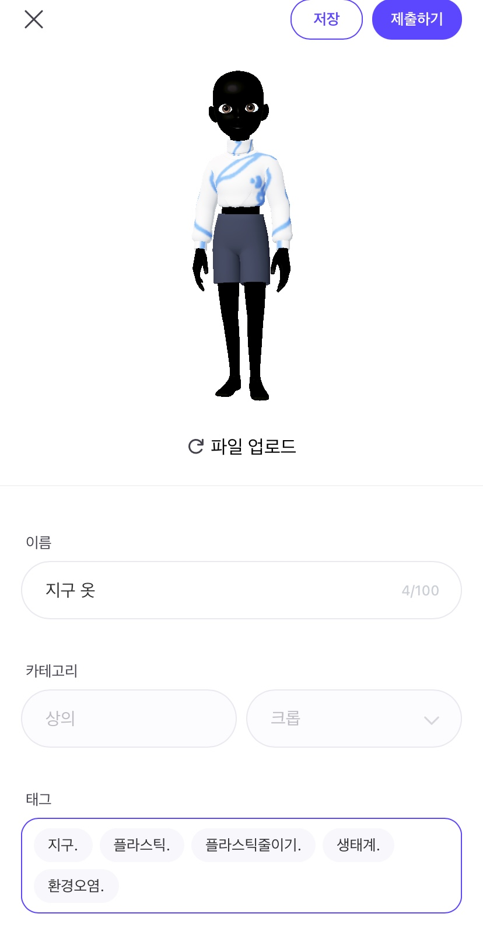
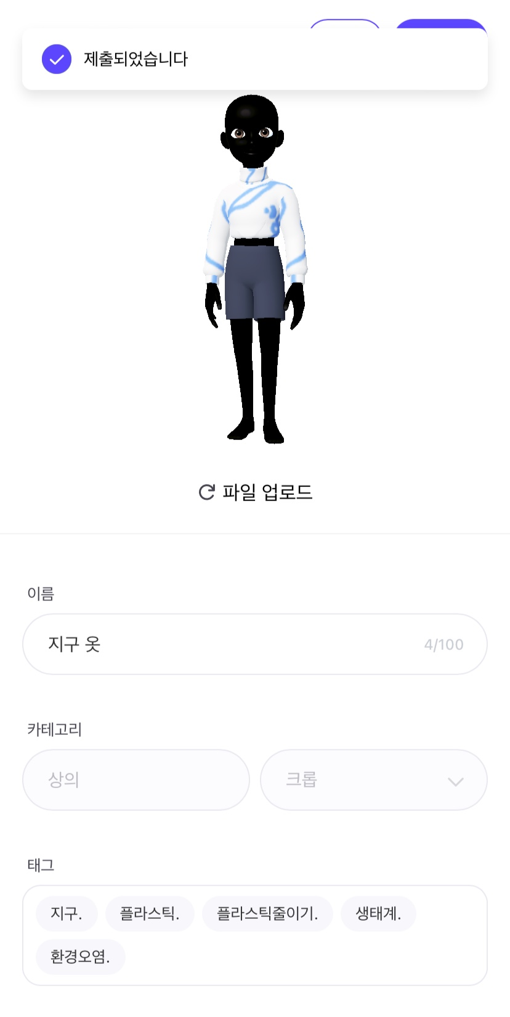
협력도구를 활용해 문제를 해결해봅시다.
2. 오토 드로우에서 저장한 사진으로 옷 만들기

Slide 33
우리가 진행한 캠페인에 대해 발표해봅시다.

Slide 34
우리가 진행한 캠페인에 대해 발표해봅시다.
(예시)
[결과 발표 시 포함시켜야 하는 내용]
문제 : 플라스틱 쓰레기를 무분별하게 사용하면서 환경이 오염되고 생태계가 파괴되고 있다.
목적 : 플라스틱 쓰레기를 줄이는 방법으로써 모든 사람들이 플라스틱 사용 줄이기에 참여할 수 있도록 하자.
협력 방법 : 온라인 토의, 참여 모니터링, 데이터 저장소
협력 도구 : 가상공간(메타버스)을 이용하여 ‘플라스틱 사용 줄이기 캠페인’ 실천
협력참여자 : 교사, 반 학생, 메타버스 이용자 모두
사용한 데이터 : 캠페인과 관련된 그림

Slide 35
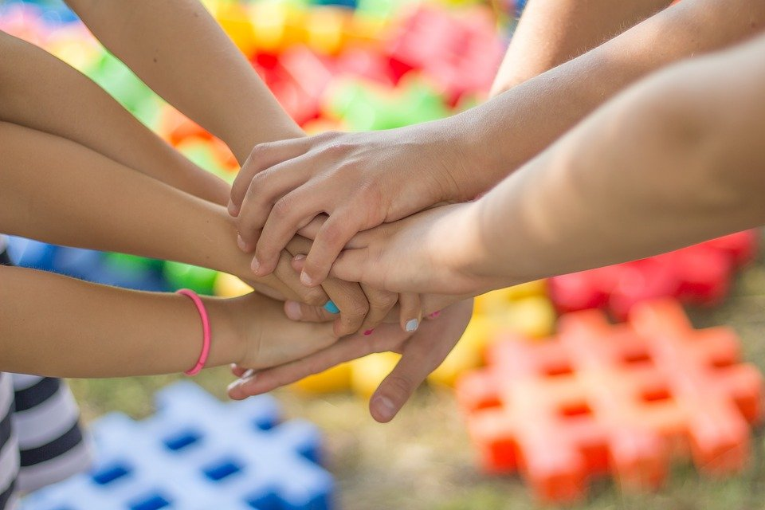
플라스틱 사용 줄이기 캠페인을 지속적으로 실천할 수 있는 방안에 대해 발표해봅시다.

Slide 36
CCI 프로그램
가상공간을 이용한 플라스틱 사용 줄이기 캠페인
아이디어 생성을 위한 수업
중학교

